Slide 1
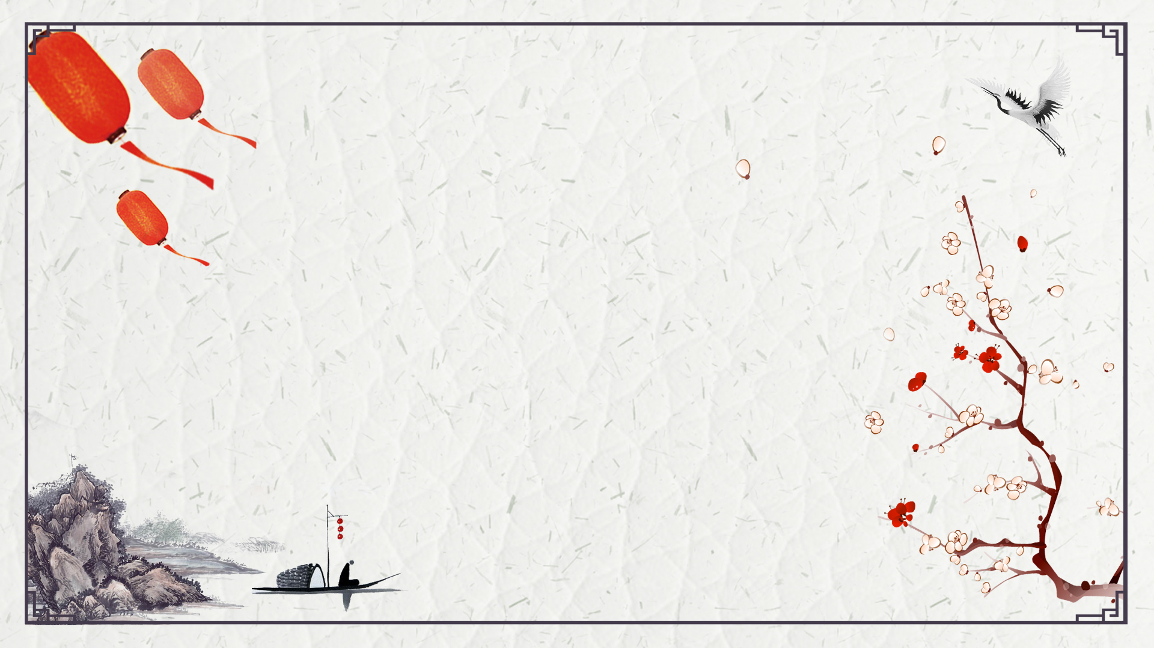
青铜艺术

Slide 2
青铜与青铜器
青铜，又名金或古金，是红铜与锡的合金，色青灰，熔点低于红铜，硬度高于红铜。有的青铜也是红铜与锡、铅的含金。

Slide 4
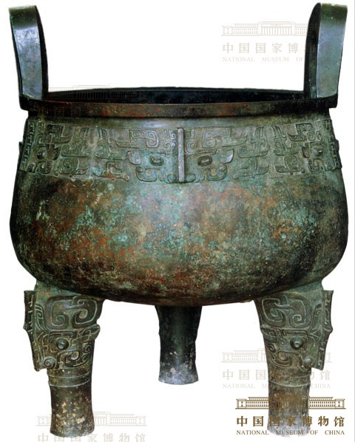
西周 康王时期
炊器
清道光年间陕西郿县礼村出土
通高101.9厘米 口径77.8厘米 重153.5千克
大盂鼎系清道光初年出土于陕西郿县礼村，先后为当地乡绅郭氏、县令周广盛以及左宗棠、潘祖荫等所有。 大盂鼎器壁较厚，立耳微外撇，折沿，敛口，腹部横向宽大，壁斜外张，近足外底处曲率较小，成垂腹状，下承三蹄足。器以云雷纹为地，颈部饰带状饕餮纹，足上端饰浮雕式饕餮纹，下衬两周凸弦纹，是西周早期大型、中型鼎的典型式样，雄伟凝重。 铭文凡19行291字，记述了西周康王二十三年九月作器者盂所受之“册命”。铭文自首行“王若曰”始，至第七行“故丧师已”，系西周康王向盂讲述文王、武王立国之勤勉与商内、外之臣僚因沉湎于酒以致亡国之教训。

Slide 5
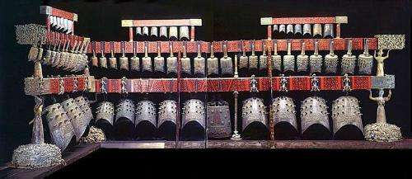
一言九鼎
鼎力相助
曾侯乙编钟

Slide 6
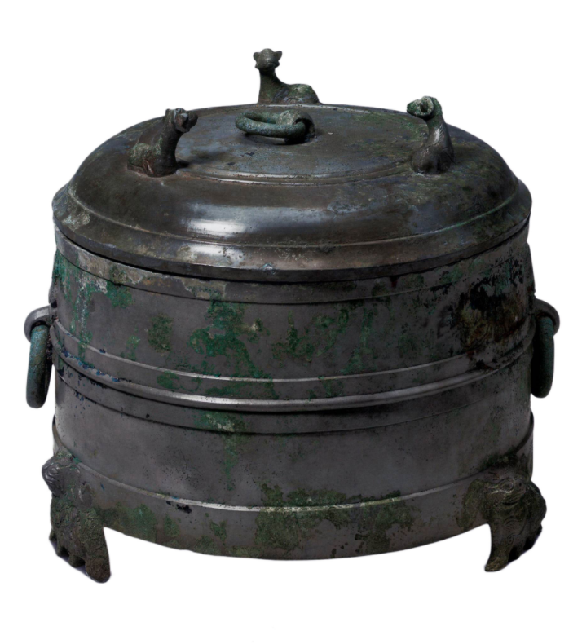
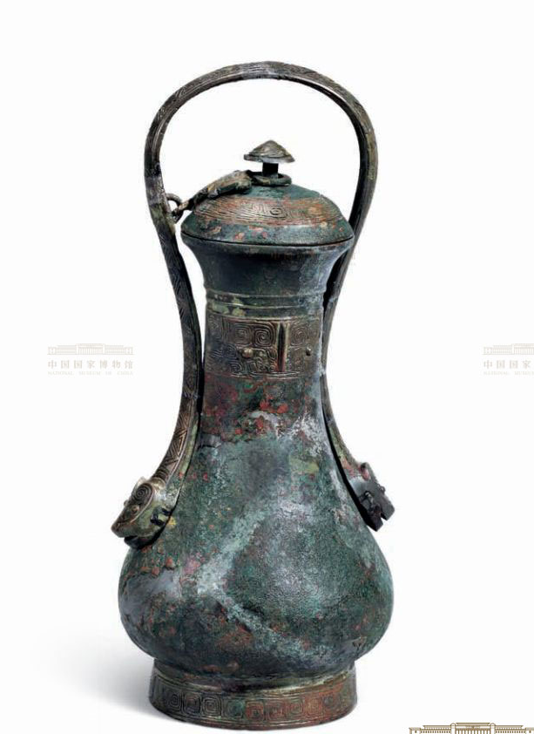
三羊铜樽 东汉
青铜壶 商

Slide 7
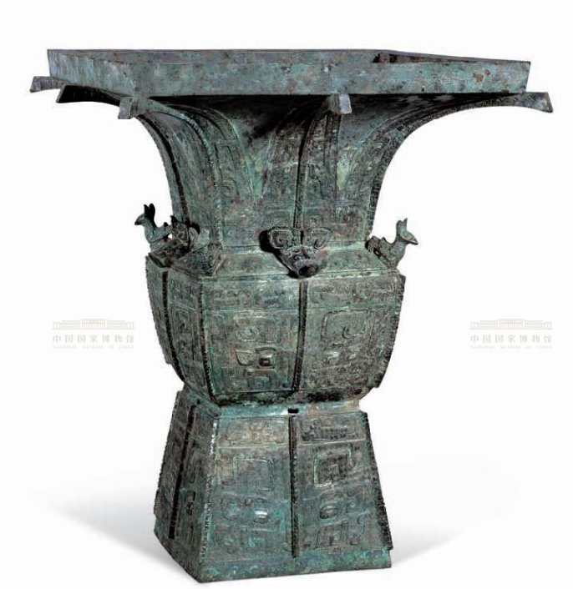
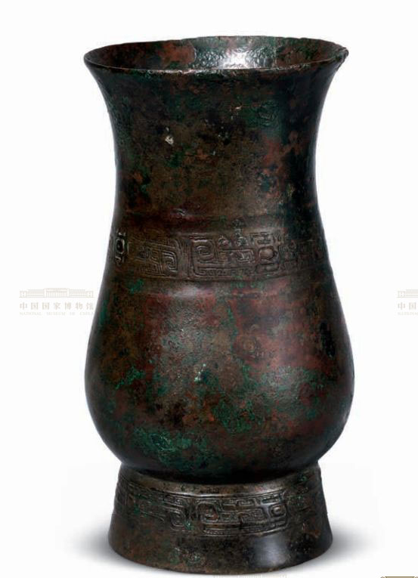
饕餮纹尊
商
青铜觯
（治）
商

Slide 8
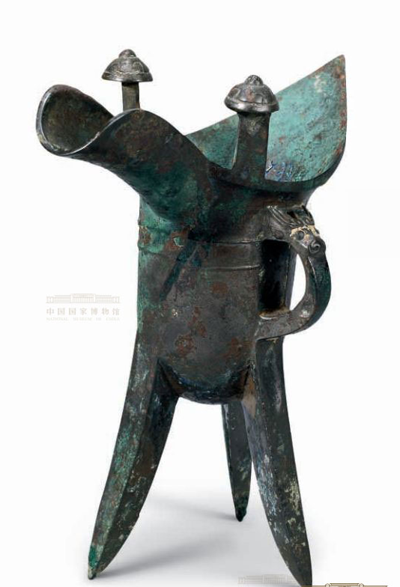
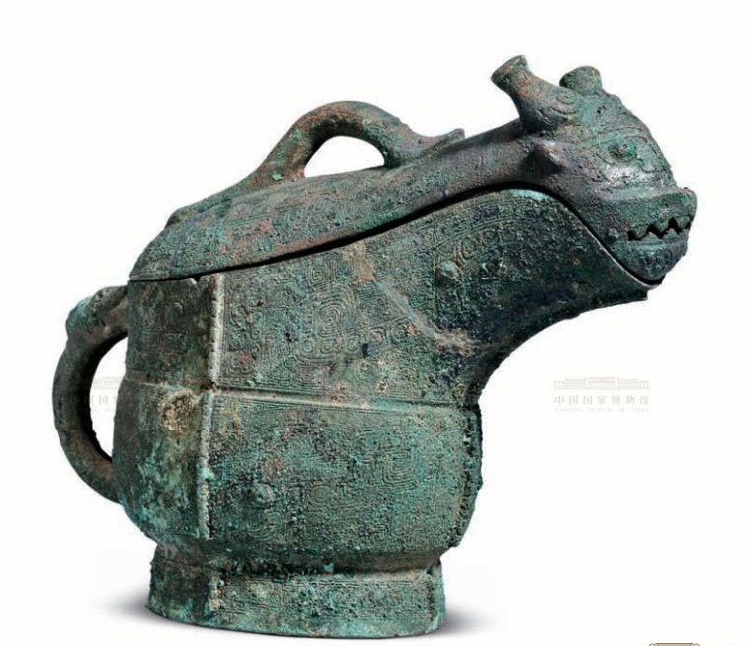
青铜觥（gong)
商王武丁时期

Slide 9
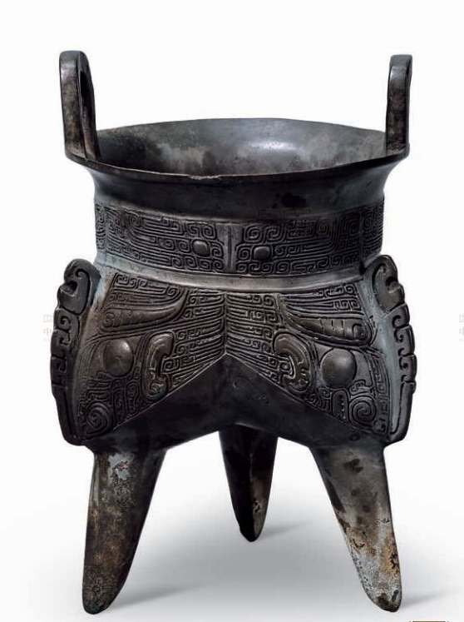
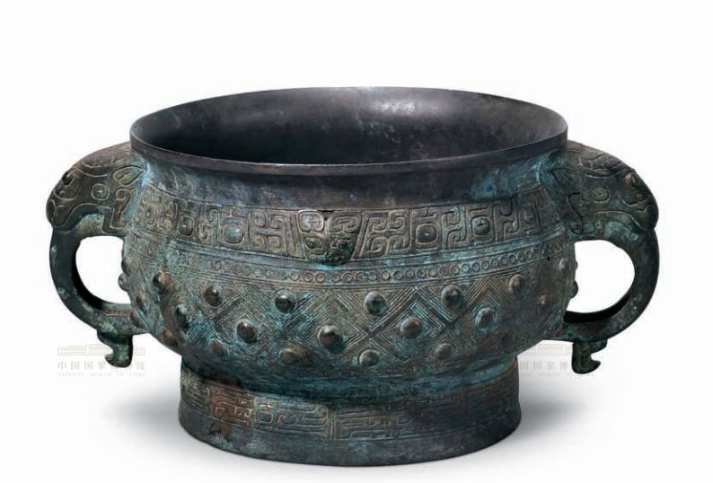
青铜簋
商 商后期
青铜鬲(炊煮)
商 商后期

Slide 10
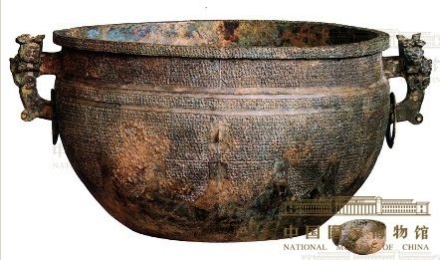
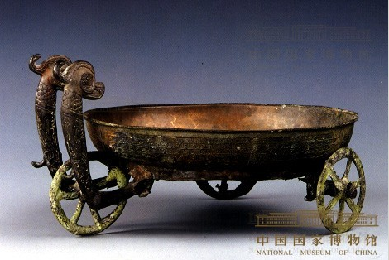
“吴王光”青铜鉴
盛水或盛冰器
三轮铜盘
春秋 时期
水器
在春秋时期为东夷或吴人聚居区，其形制、纹饰都富于地方特色

Slide 11
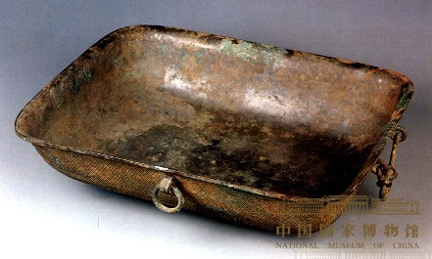
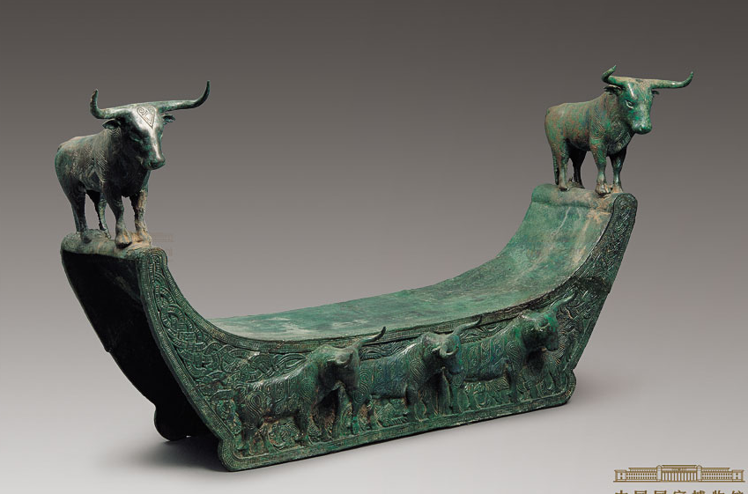
“王子婴次”青铜炉
春秋
烧炭燎炉
五牛铜枕
汉 西汉

Slide 12
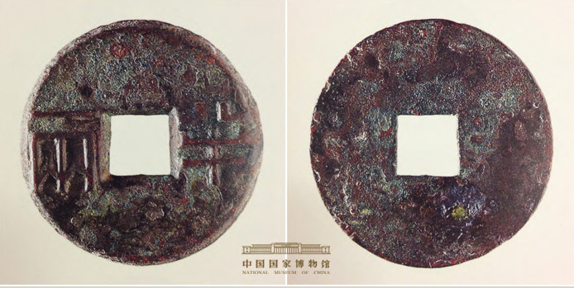
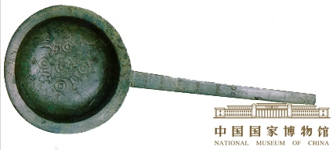
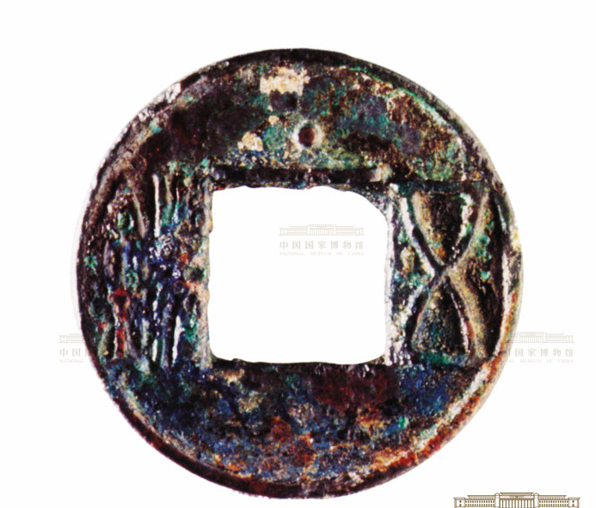
尺柄鱼钱纹铜熨斗
汉 新朝

Slide 13
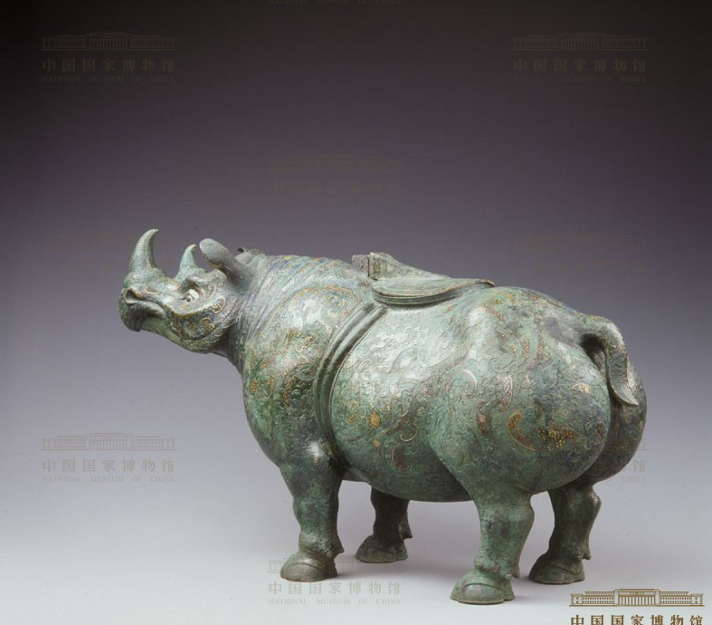
错金银云纹青铜犀尊
汉 西汉
酒器
1963年陕西省兴平县出土
高34.1厘米，长58.1厘米
中国古代做成动物形的酒尊不乏其例，如商时期铜器中的牛尊、象尊、豕尊等，周代铜器中的驹尊、兔尊、鸭尊等。到了汉代，肖形尊虽已不太流行，但仍为人们所钟爱。这件铜尊采用犀牛的造型，犀牛昂首伫立，肌肉发达，比例准确，体态雄健，为古代生息在中国的苏门犀的形象。
此尊呈犀牛形，犀牛昂首伫立，身体肥硕，四腿短粗，皮厚而多皱，两角尖锐，双眼镶嵌黑色料珠。尊腹中空，用来盛酒。尊背有椭圆形口，口上有盖。犀牛口右侧有一圆管状的“流”。通体饰细如游丝的错金银云纹，熠熠生辉，华美无比。
整件器物饰以错金银云纹，精美华丽，虽为实用重器，却又洋溢着充沛的活力，堪称汉代青铜器中的奇葩。

Slide 14
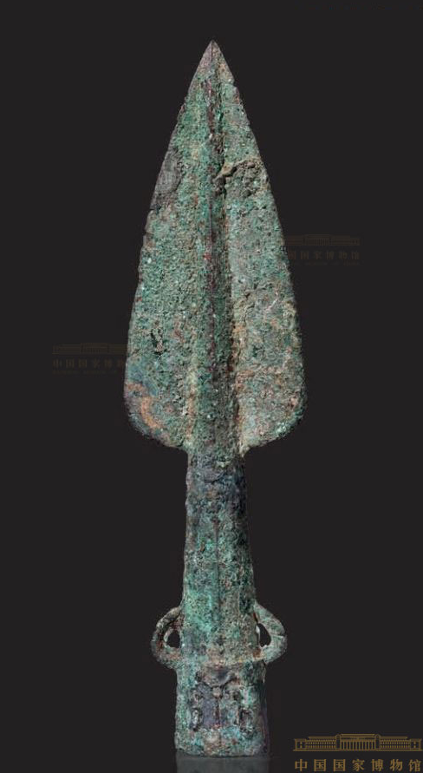
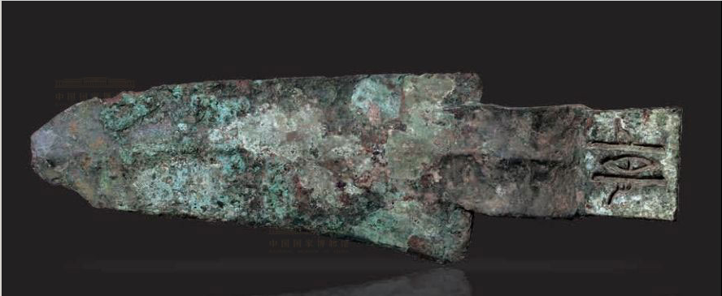

Slide 15
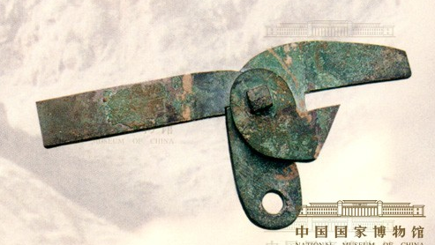
铜弩机
秦
兵器
1974年陕西省临潼市秦始皇陵兵马俑坑出土

Slide 16
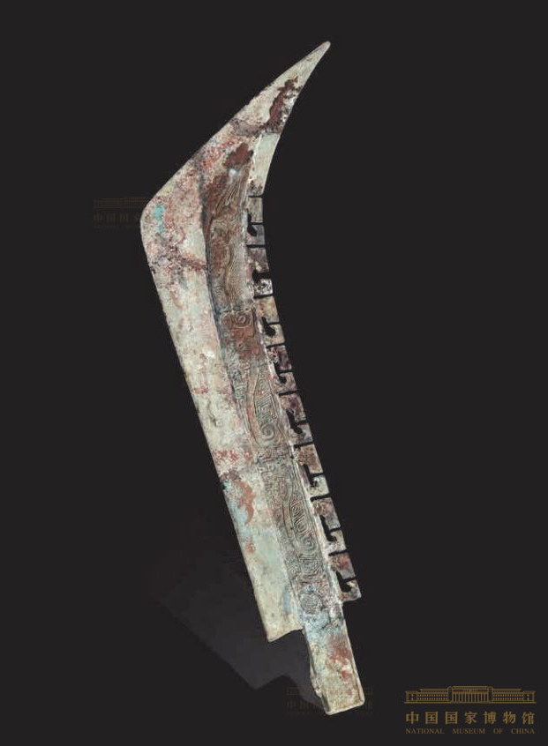
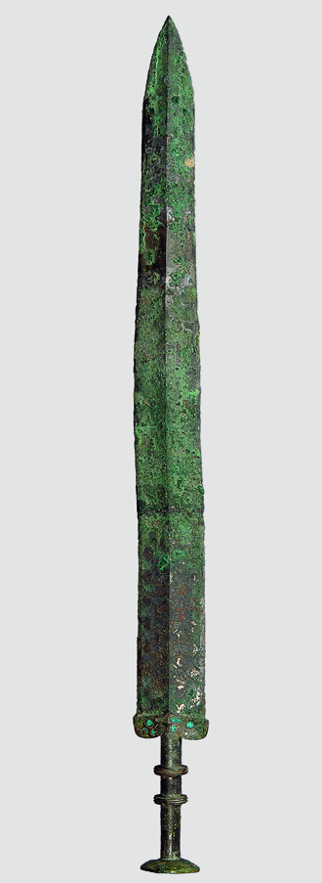
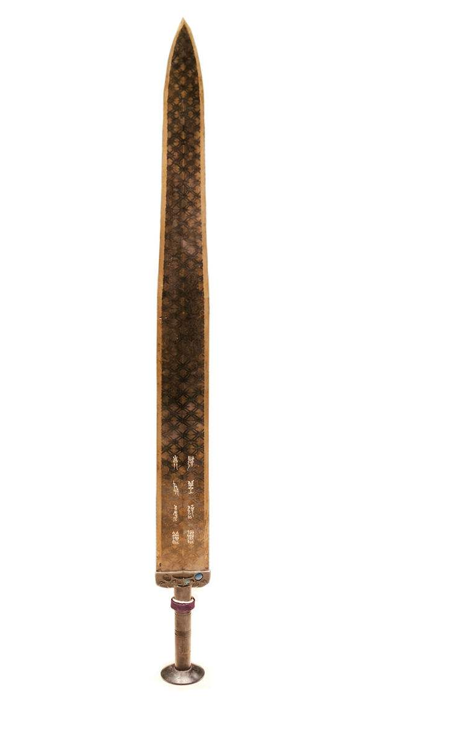
铜弩机
秦
兵器
1974年陕西省临潼市秦始皇陵兵马俑坑出土

Slide 17
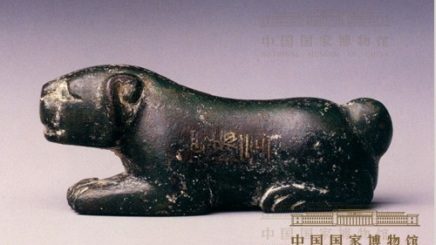
张掖太守虎符
汉 西汉
军队调动凭证
长5.6厘米、高2.5厘米
汉代使用铜虎符发兵的制度始于西汉文帝二年（公元前178年）九月。铜虎符分左右两半，右半留京师，左半发给各郡。国家要发兵作战，派遣使者到郡，郡守必须验合左右虎符方能生效。此件虎符为半符，虎身侧面嵌“张掖左一”银字，背存“与张掖太守为虎符”8字的左半边，是西汉政府颁发到张掖郡的虎符。

Slide 18
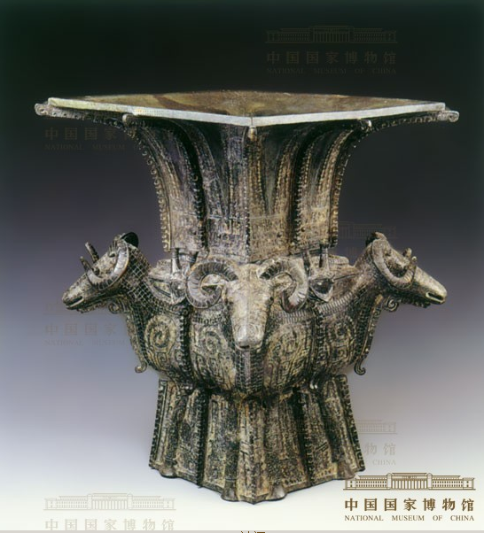
商 约公元前14～前11世纪
盛酒器
1938 年湖南宁乡黄材出土
上口最大径44.4厘米、高58.6厘米、重34.6千克
四羊青铜方尊，在现存商代青铜方尊之中体型最大。造型雄奇，肩部、腹部与足部作为一体被巧妙地设计成四只卷角羊，各据一隅，在庄静中突出动感，匠心独运。整器花纹精丽，线条光洁刚劲。通体以细密云雷纹为地，颈部饰由夔龙纹组成的蕉叶纹与带状饕餮纹，肩上饰四条高浮雕式盘龙，羊前身饰长冠鸟纹，圈足饰夔龙纹。方尊边角及各面中心线，均置耸起的扉棱，既用以掩盖合范痕迹，又可改善器物边角的单调，增强了造型气势，浑然一体。

Slide 19
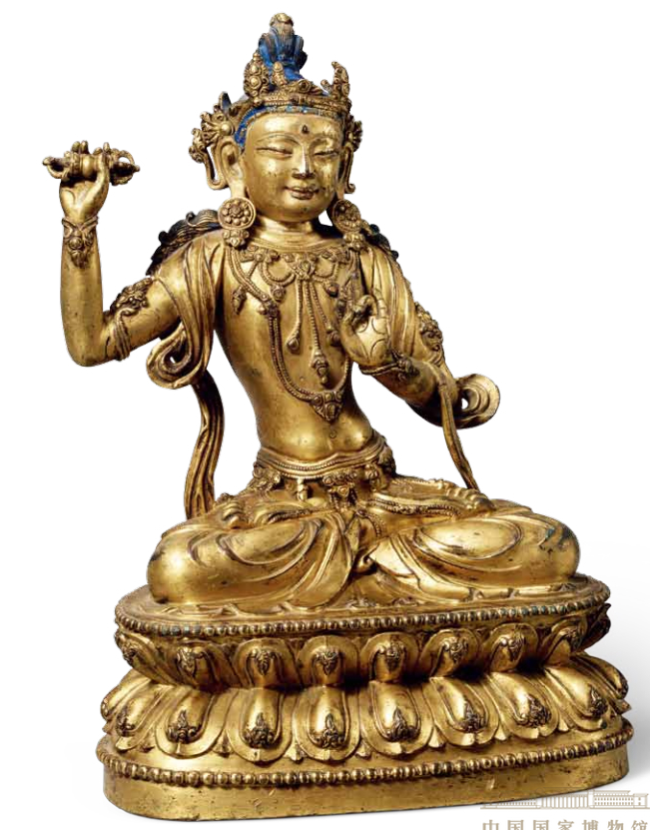
鎏金铜金刚手菩萨坐像
明 宣德（1426—1435年）
高25厘米
此尊造像束发戴五叶冠，双目低垂，神态和蔼可亲。袒露上身，肩上披帛，佩华丽的璎珞，下着长裙，左手结期克印，右手举金刚杵，结跏趺坐于仰覆莲座上。莲座上刻“大明宣德年施”款。

Slide 20
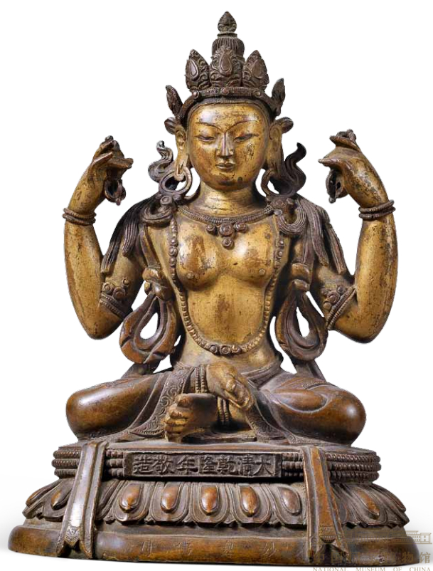
鎏金铜妙舞佛母坐像
点击图片查看大图
清 乾隆（1736—1795年）
高16.5厘米
此像头戴五叶冠，身饰项链、璎珞、臂钏和手镯，双手各持一金刚杵，交脚坐于莲座上。莲座正面有两款题名，上款是“大清乾隆年敬造”，下款是“妙舞佛母坐”；莲座背面有一款题名，为“瑜伽根本”。这件鎏金铜妙舞佛母像是清宫六品佛楼的藏品。

Slide 21
（二）青铜的文化和艺术内涵
1.浓厚的祖先崇拜与宗教崇拜意识
（1）青铜器中盛行饕餮图案
该图案形似奇怪,实则是镇鬼驱邪的图腾标志,象牙鸟羽结合而成的非牛非羊、非虎非豹的狰狞恐怖图案。

Slide 22
《山海经·北次二经》介绍其特点是：其形状如羊身人面，眼在腋下，虎齿人手。其名可比喻贪婪之徒，人们一般称这种人为“老饕”。
《神异经·西荒经》也有类似记载：“饕餮，兽名，身如牛，人面，目在腋下，食人”。
《左传》中记载饕餮为缙云氏之子，而不是龙之九子之一。
后民间盛有龙生九子之传说，明代的陆容和杨慎将饕餮列为龙九子之一，这已是一种附会了。杨慎的《升庵集》则记之曰：“饕餮好饮食，故立于鼎盖”。

Slide 23
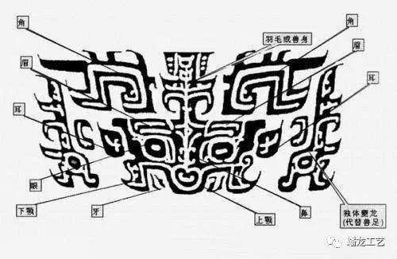

Slide 24
商周统治者用青铜器纹饰的“狰狞恐怖”来表达王权的“神秘威严”，以表达其对政治权力、地位与财富的占有，让人望而生畏。奴隶主在这些可怖狰狞的纹饰中寄托了他们全部的威严、意志、荣贵、幻想和希望。

Slide 25
张光直先生同样认为“青铜便是政治和权力”，但他认为这些动物纹样不是为了威吓，而是为了与神沟通。巫师们利用青铜器上的动物们与神灵交流，因此这些怪异动物纹样也就代表着神秘和权力。

Slide 26
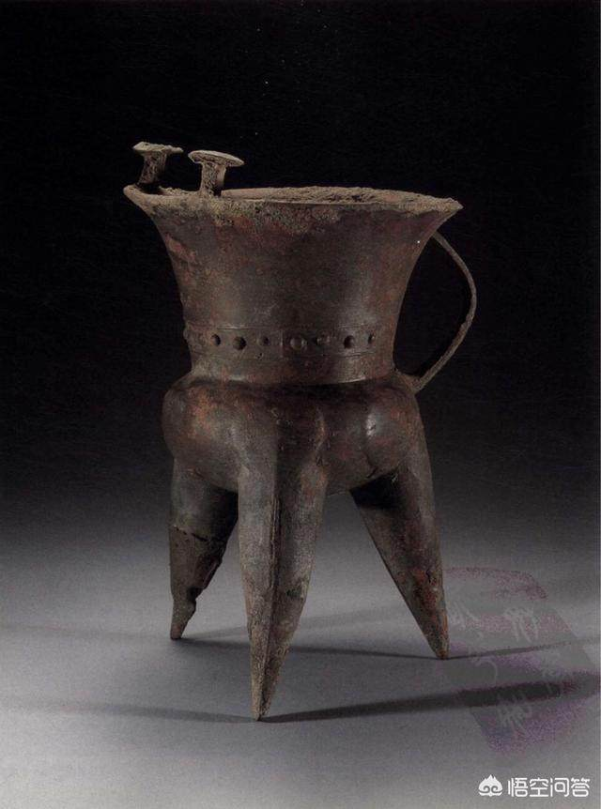
夏代青铜礼器的纹饰，除了原点、圆块和几何纹之外，基本以乳丁纹为主，而且多装饰于爵和斝[jiǎ]这两种器物之上。

Slide 27
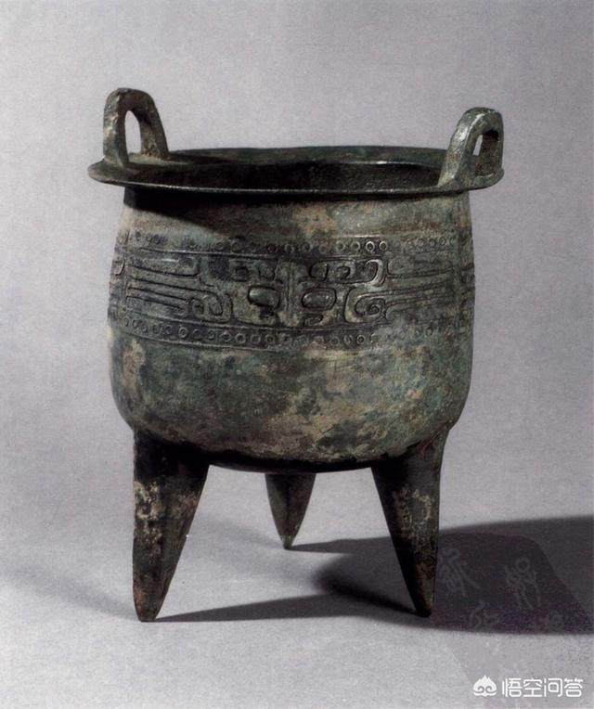
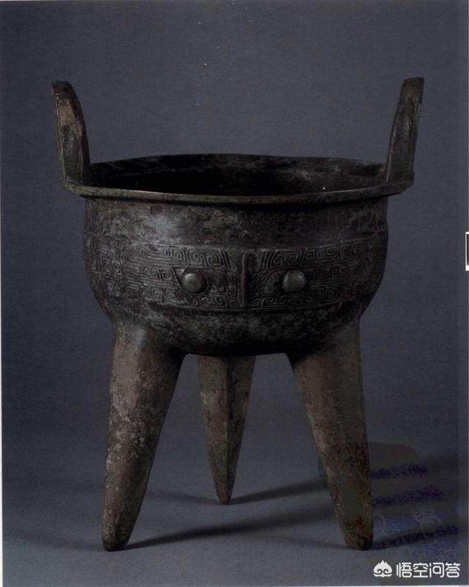
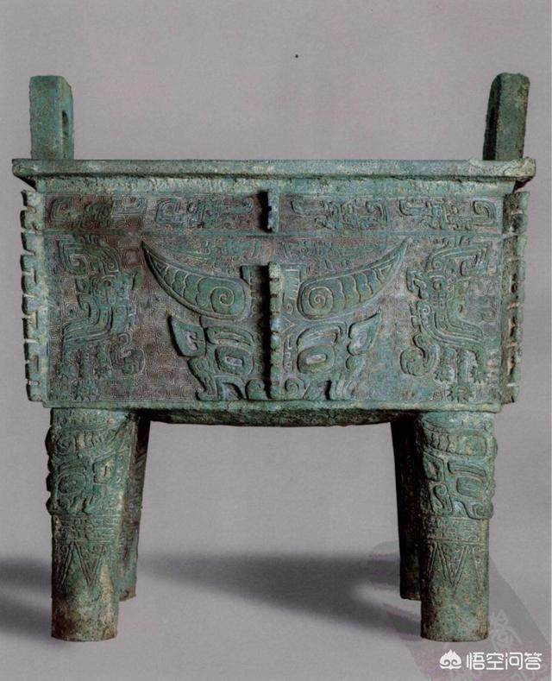
“饕餮纹”是“兽面纹”的集大成者，可以用这个称谓来概括所有的兽面纹饰，相当于一个符号。

Slide 28
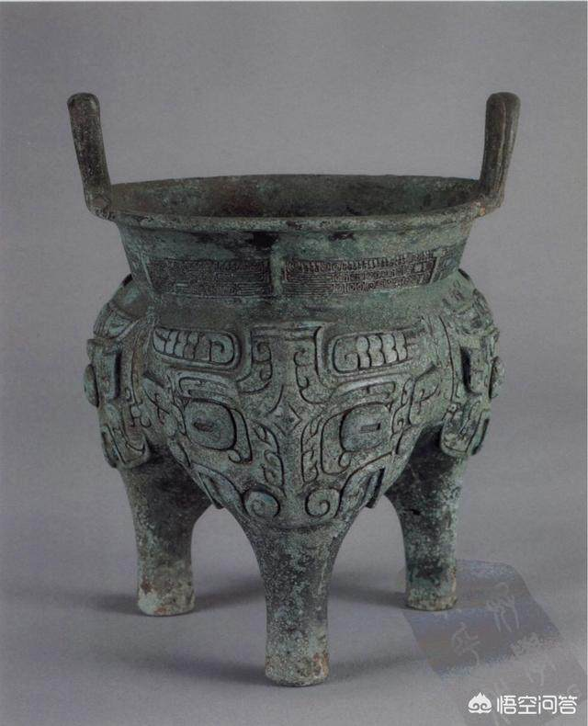
商人敬鬼神，而周人崇礼仪。所以商代狞历的兽面纹，被周人加以选择和改造。兽面纹的主要特征被保留，但是构图更加舒朗，线条更加柔和，没有殷商时代那么威严可怖。

Slide 29
（2）三星堆文化
1986年夏，在四川广汉三星堆遗址，发现了两个距今3000多年的祭祀坑，成为一项重要的发现。
三星堆祭祀坑的发掘，为研究蜀人的宗教信仰提供了丰富的资料，它表明，当时人们仍然存在着万物有灵的观念，在崇拜自然、神灵的同时，已经包含着巫术思想，祭祀坑出土的遗物反映着不同的祭祀内容，其中有与自然崇拜有关的祭天祭地，还有与祖先崇拜有关的祭祀鬼神。

Slide 30
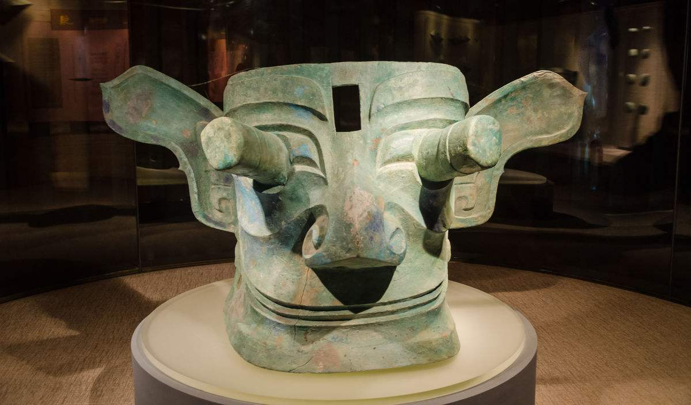
青铜纵目像

Slide 31
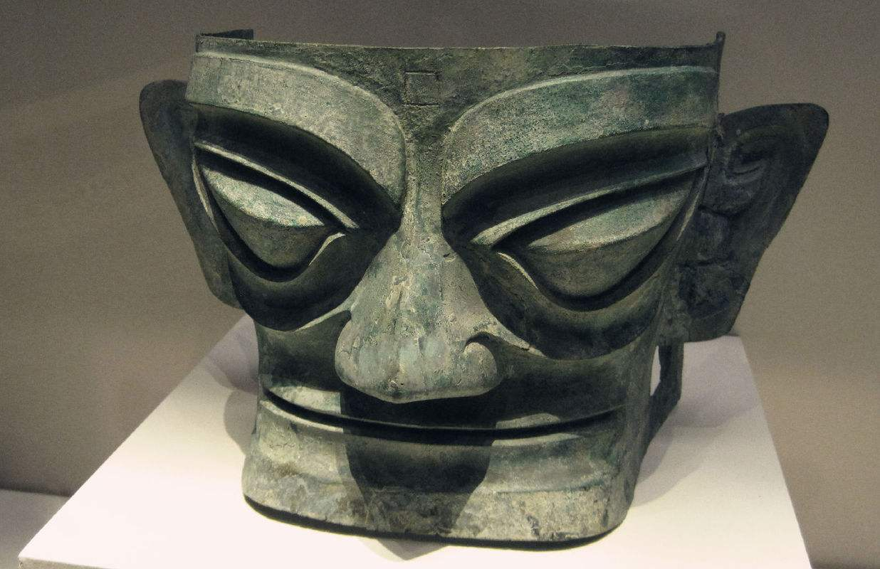

Slide 32
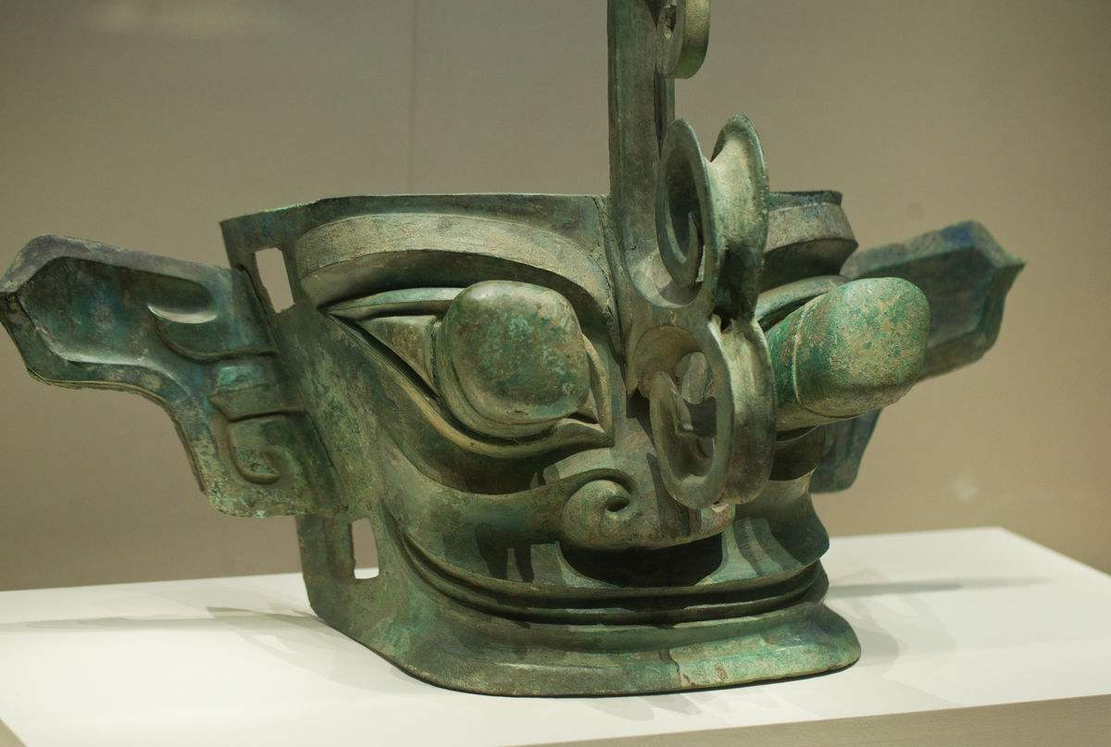

Slide 33
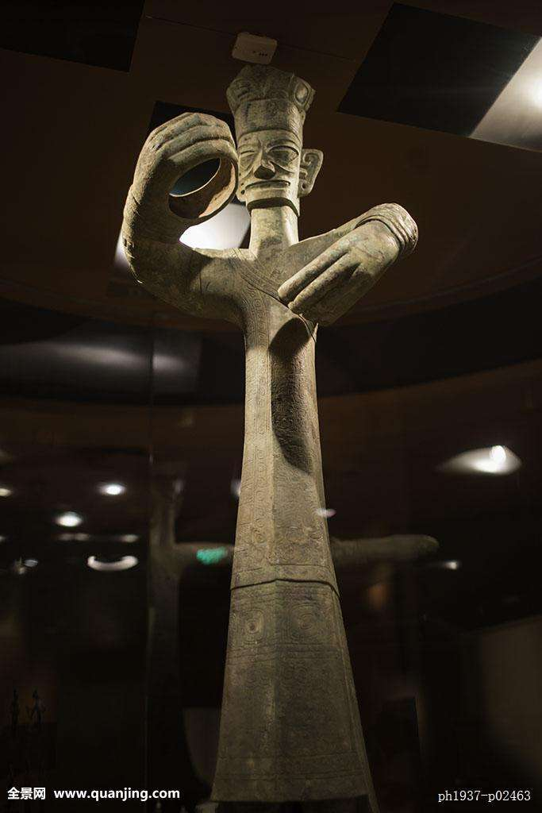
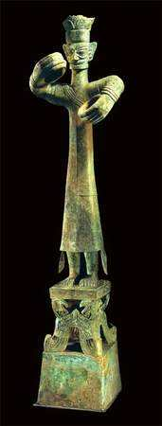
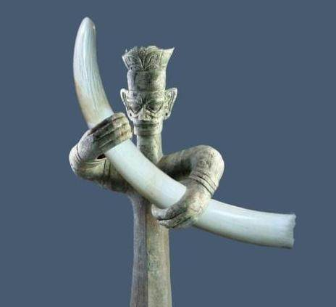
青铜立人像

Slide 34
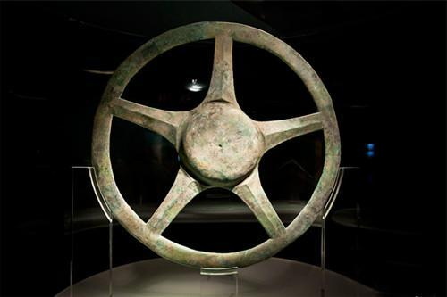
青铜太阳轮

Slide 35
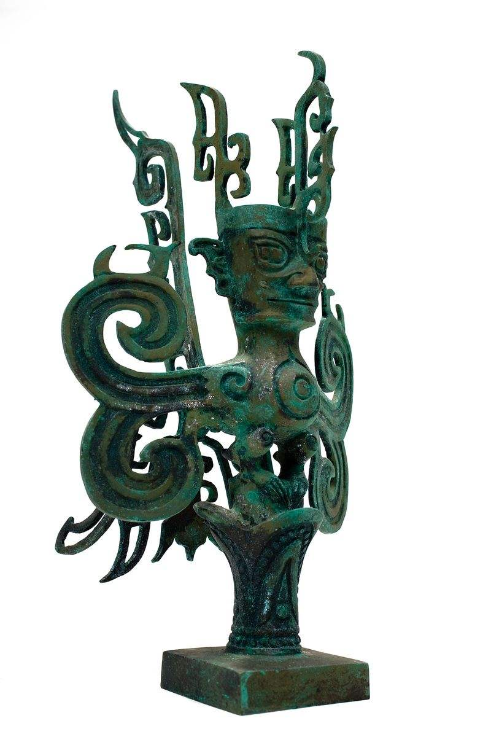
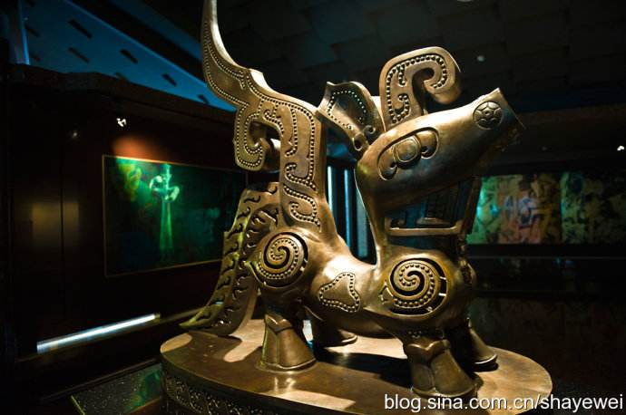
青铜神兽

Slide 36
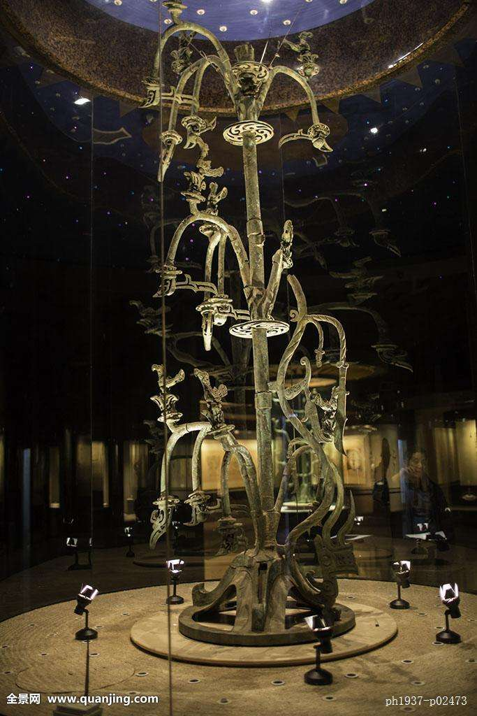
青铜神树
社树—龙树—太阳神鸟

Slide 37
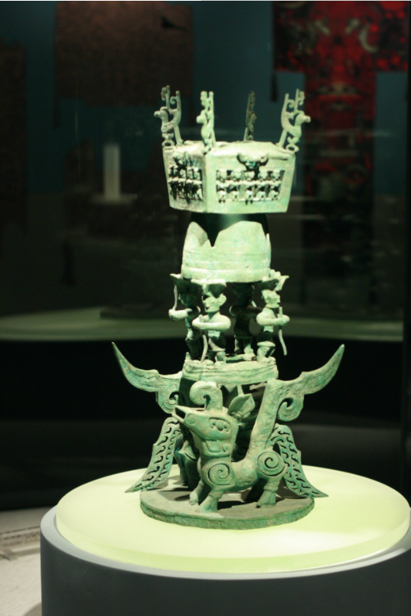
青铜祭坛

Slide 38
2.青铜器体现的是礼制文化
从墓葬中的随葬铜器可以看出,墓主人等级越高,随葬的青铜器数量越多,品质越好。礼器中最有代表性的是鼎。礼制规定,天子使用九鼎,然后依次下降,诸侯七,卿大夫五,土三。

Slide 39
（1）九鼎传说
《左传》中有记载曰:昔夏之方有德也，远方图物，贡金九牧，铸鼎象物，百物而为之各，使民知神奸，故民入川泽山林，不逢不若，魑魅魍魉，莫能逢之，用能协于上下，以承天体。桀有昏德，鼎迁于商，载祀六百。商纣暴虐，鼎迁于周。

Slide 40
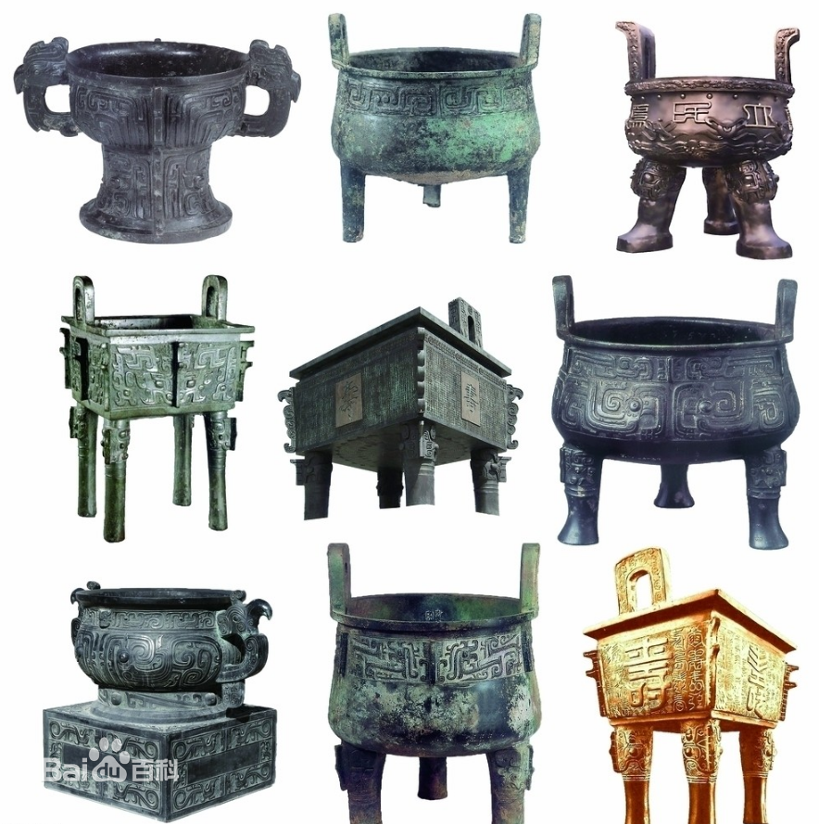
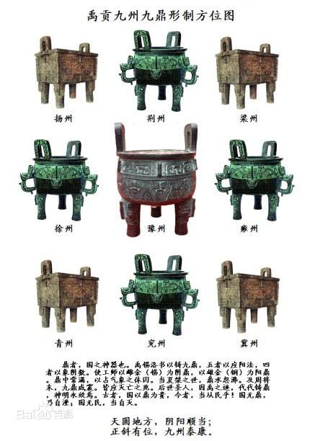

Slide 41
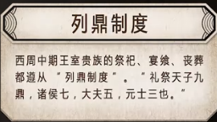
一言九鼎
鼎力相助

Slide 42
（2）司母戊大方鼎
1939年河南省安阳市武官村出土
高133厘米、长112厘米、宽79.2厘米

Slide 43
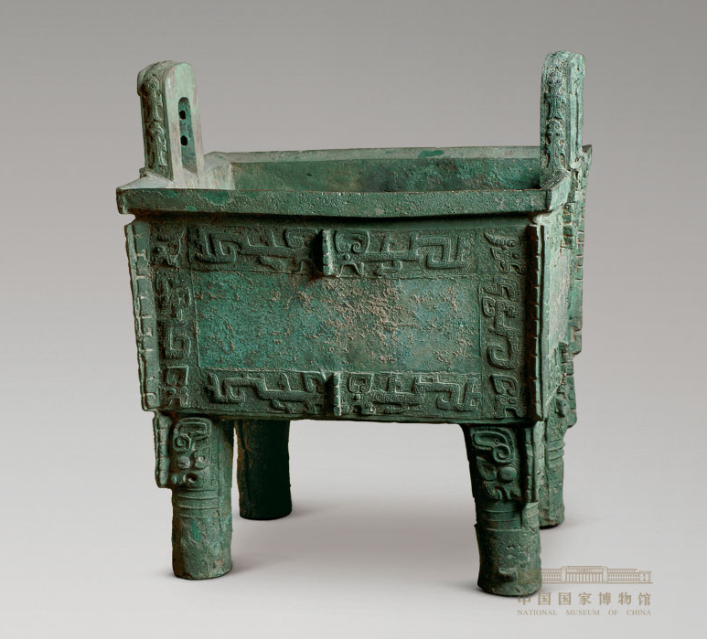
后母戊鼎
商 商后期 约公元前14～前11世纪
食器
器厚立耳，折沿，腹部呈长方形，下承四柱足。器腹四转角、上下缘中部、足上部均置扉棱。以云雷纹为地，器耳上饰一列浮雕式鱼纹，耳外侧饰浮雕式双虎食人首纹，腹部周缘饰饕餮纹，柱足上部饰浮雕式饕餮纹，下部饰两周凸弦纹。
“后母戊”青铜方鼎（曾称“司母戊鼎”），形制巨大，雄伟庄严，重832.84千克，是目前已知中国古代最重的青铜器。器腹部内壁铸铭“后母戊“，是商王母亲的庙号。
“后母戊”青铜鼎的铸造，充分说明商代后期的青铜铸造不仅规模宏大，而且组织严密，分工细致，足以代表高度发达的商代青铜文化。

Slide 44
3.青铜器的艺术内涵丰富深邃
从造型看,青铜器造型精致、质地细赋,处理精到,结构匀整,式样规范,衔接自然。从气势看,青铜器气魄雄伟。

Slide 45
莲鹤方壶

Slide 47
铜奔马

